Slide 1
פרוייקט סופי: נשאים מתקדמים בלמידת מכונה
הגרלות דירות בהנחה
מגישים:
אורי ביטון-213868797
דניאל גולדשמיד-209328244

Slide 2
מבוא:
הפרויקט עוסק בניתוח נתוני הגרלות מחיר למשתכן בישראל.
מטרת הפרויקט היא לזהות דפוסים ומגמות בשוק הדיור, תוך שימוש בשיטות מתקדמות של ניתוח נתונים, קלאסטרינג וכלי ניתוח גיאוגרפיים. באמצעות נתונים מפורטיים הכוללים מיקום גיאוגרפי, נתוני הרשמה, מחירי מטר, וסטטוס הפרויקטים, אנו שואפים לספק תובנות שיכולות לשמש חוקרים, יזמים וקובעי מדיניות.
בנוסף במהלך הפרוייקט נבנה כלי החוזה האם יישארו דירות ללא זוכים בהגרלות הבאות על סמך פיצ'רים שונים במטרה להציג תובנות מעניינות ולעזור לבעלי העניין.
הנתונים נלקחו ממאגרי המידע הממשלתיים באתר data.gov.il.
מאפייני הנתונים:
מאפיינים דמוגרפיים: מספר מנויים, זכאים, מספר זוכים לפי קבוצות שונות (סדרה א', סדרה ב', סדרה ג' בני מקום ועוד).
מאפיינים גיאוגרפיים: נתוני קואורדינטות של מיקום הפרויקטים.
מאפיינים פיננסיים: מחיר למ"ר בפרויקט.
מאפיינים לוגיסטיים: מספר יחידות דיור, סטטוס הפרויקט, ותאריך ביצוע ההגרלה.
ועוד מאפיינים נוספים...

Slide 3


מתודולוגיה:
ניקוי וסידור הדאטה: בוצע שימוש בשיטות מקדמות לזיהוי ערכים חריגים ושינויים בהתאם לשיטות אלו. כמו כן בוצעו שיטות למילוי ערכים חסרים בהתאם לנתונים.
פיצ'ר אנגנירינג: בוצע ניתוח מעמיק של בחינת עמודות נוספות היכולות להועיל לנו לטובת הפרוייקט ולטובת החלקים הכלולים בו
בניית מודל תחזית: בוצעה בנייה של מודל תחזית בינארית (האם יישארו דירות ריקות לאחר ביצוע הגרלה או לא) על סמך הנתונים שלנו בדאטה. ולאחר מכן ביצוע של ויזואליזציה של הפיצרים המשפיעים ביותר על ידי הכלי SHAP.
קלאסטרינג: לאחר חילוץ הקורדינאנטות של הפרוייקטים בדאטה מAPI חיצוני בוצעו כמה ניתוחים של התפלוגות נתונים מסויימים כגון מחיר למטר ממוצע באיזורים שונים בארץ, בשלב זה נבחנו מחירים, היצע וביקוש באיזורים שונים בארץ.

Slide 4
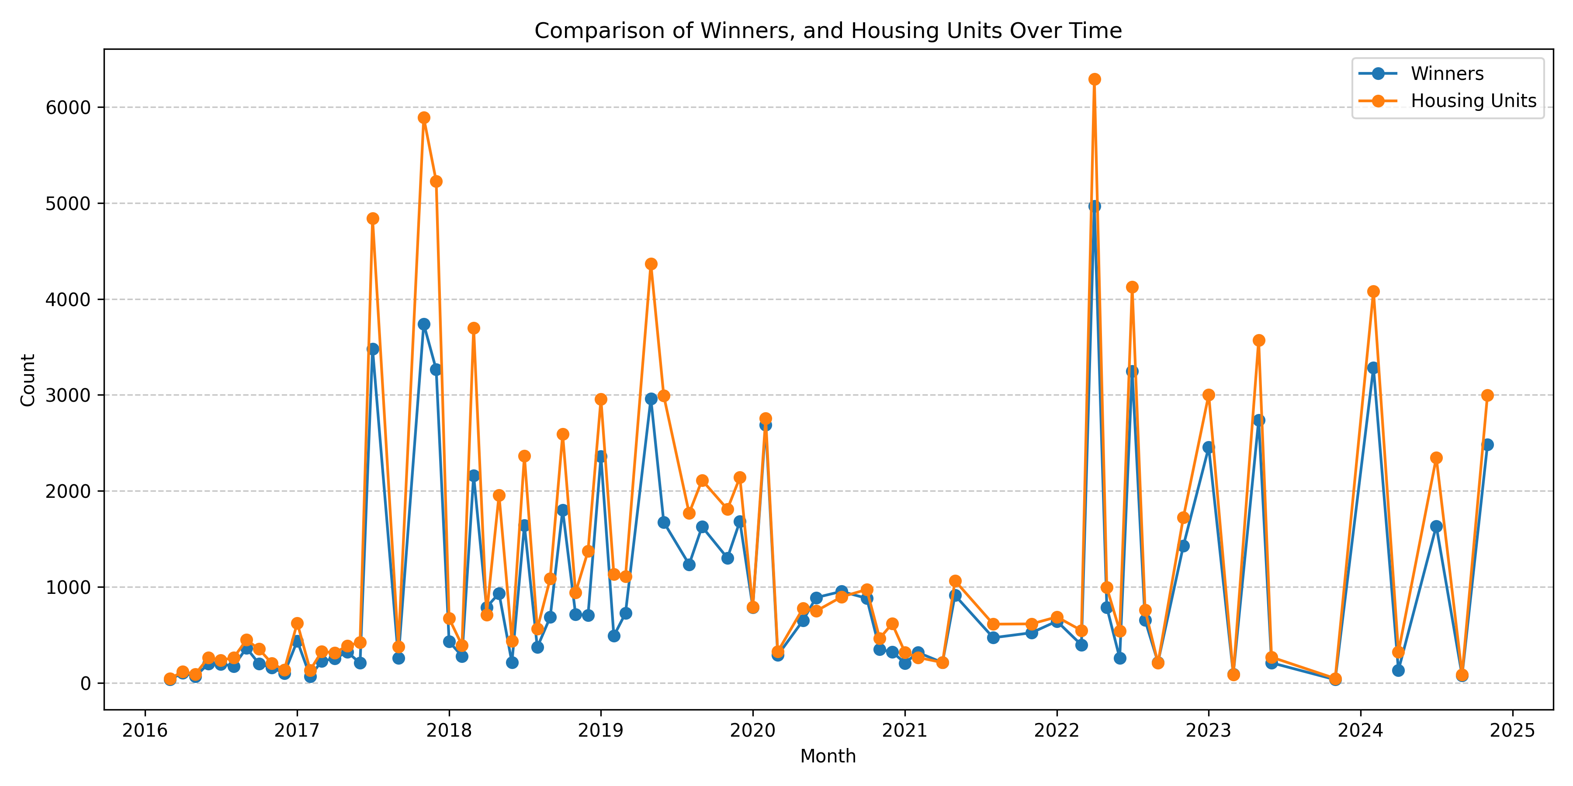
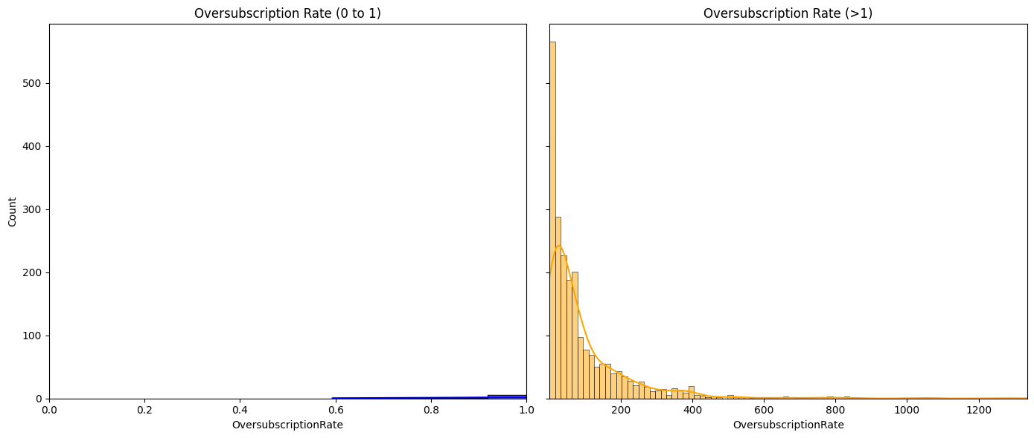
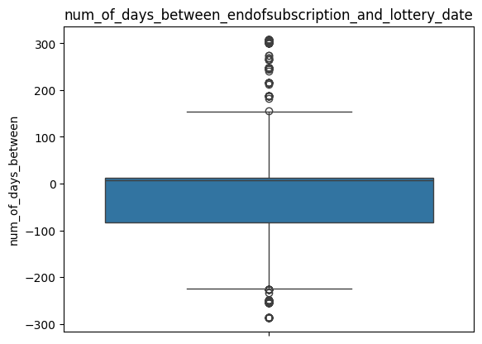
תוצאות ניתוח ראשוני:
כמות הימים בין סיום מועד ההרשמה לביצוע ההגרלה:
יחס של כמות נרשמים לכמות דירות בהגרלה:

Slide 5
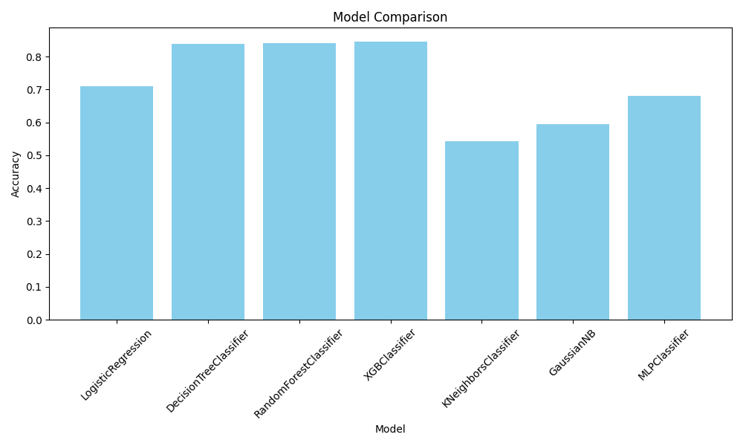

תוצאות מודל חיזוי:
מודלים שנבחנו:
LogisticRegression
Decision Tree Classifier
Random Forest Classifier
XGBoost Classifier
K-Nearest Neighbors Classifier
Gaussian Naive Bayes
Multilayer Perceptron Classifier
המודל הנבחר:

Slide 6
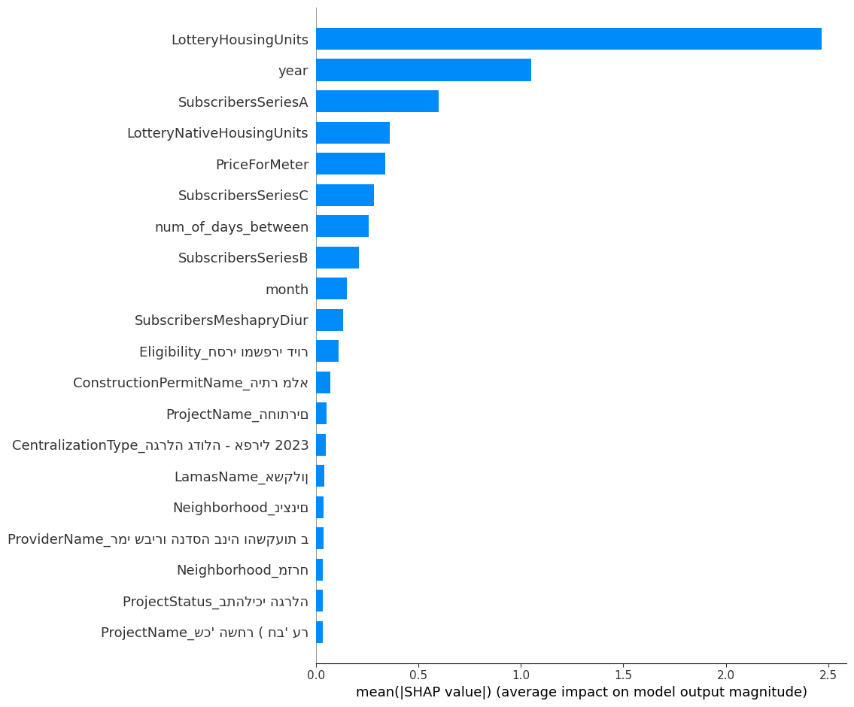
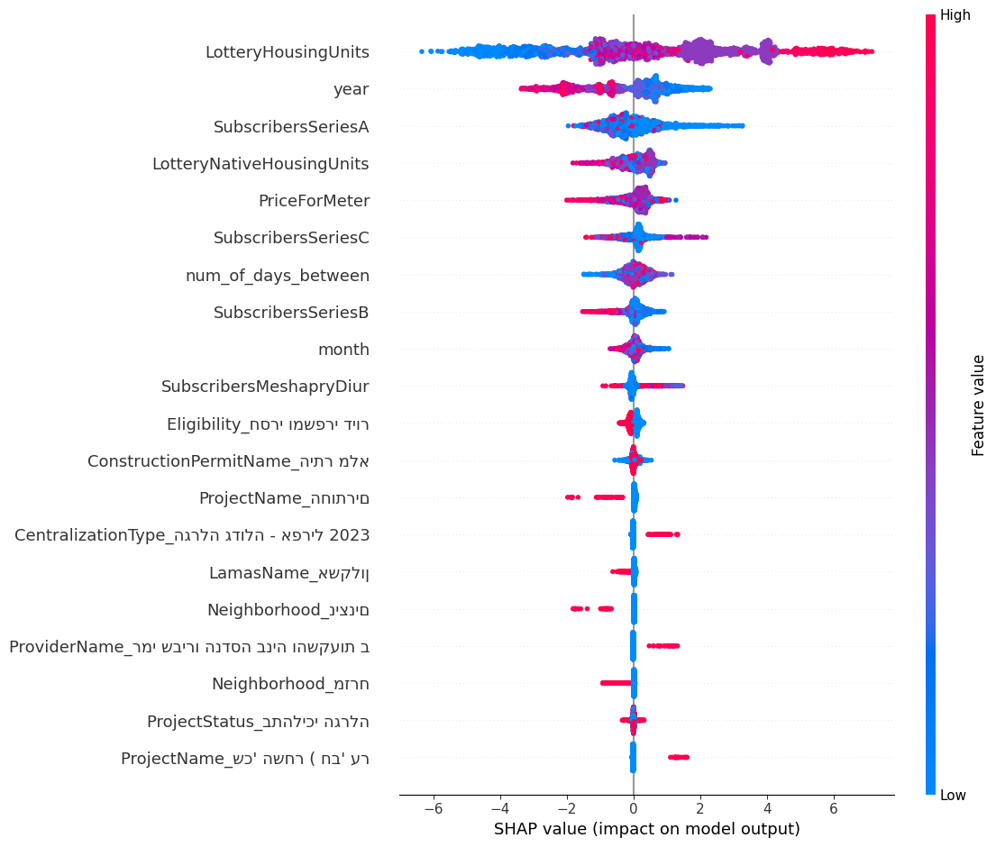
חשיבות הפיצ'רים במודל באמצעות שאפ:
הגרף מציג את מידת ההשפעה של כל פיצר על ערך החיזוי.
ראשית כל שורה מדברת על פיצר מסויים כל נקודה מדברת על דגימה מסויימת צבע הנקודה מצביע על ערך הפיצר (לדוגמא במשתנים קטגוריאלים אדום זה 1 וכחול זה 0) המיקום על ציר האיקס מצביע על כמה זה תרם לגדילה (בכיוון ימין) או לדעיכה (בכיוון שמאל) של ערך החיזוי. לדוגמא אפשר לראות מהגרף שהשנה משפיעה ביחס הפוך על הסיכוי שישארו דירות ריקות-זאת אומרת שככל שערך הפיצר גדול יותר (אדום) כך הסיכוי שישארו דירות ריקות קטן יותר

Slide 7
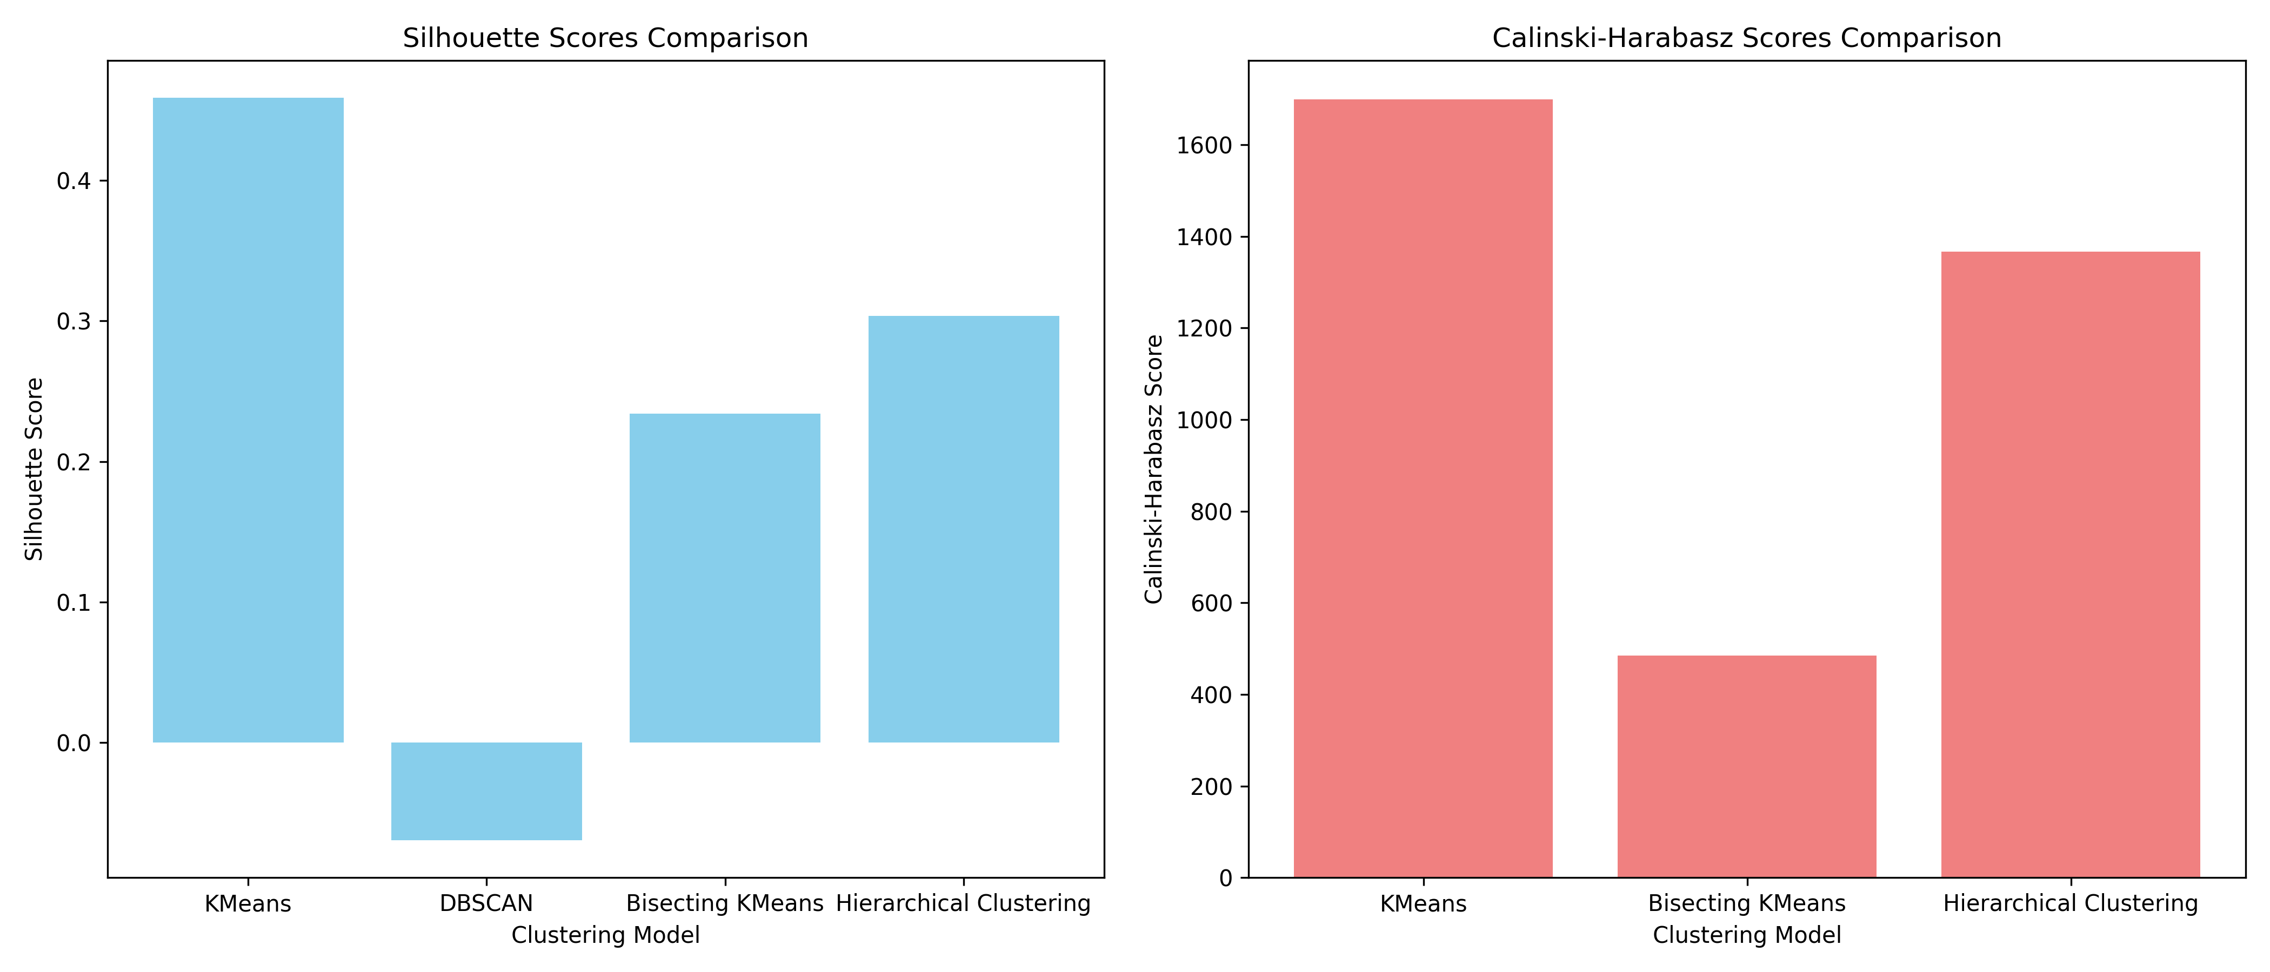
קלאסטרינג:
לצורך הקלאסטרינג לקחנו את קורדינאנטות ההגרלות,עמודת המחיר למטר ועמודת הימים שעברו מאז שבוצעה ההגרלה האחרונה ורצינו לבצע קלאסטרינג שיראה לנו דפוסים מעניינים על הגרלות הן מבחינה גאוגרפית והן מבחינה של מחיר או עדכניות.
לשם כך השוואנו בין 4 שיטות קלאסטרינג נפוצות,לאחר שביררנו לפי שיטת המרפק ושילוט מהם הפרמטרים האופטימלים לכל שיטה ביצענו השוואה בין השיטות
הרי התוצאות:
לבסוף בחרנו ללכת עם שיטת K-MEANS משום שהיא הייתה הכי מתאימה לנתונים שלנו ועם הפרמטר (K=6).

Slide 8
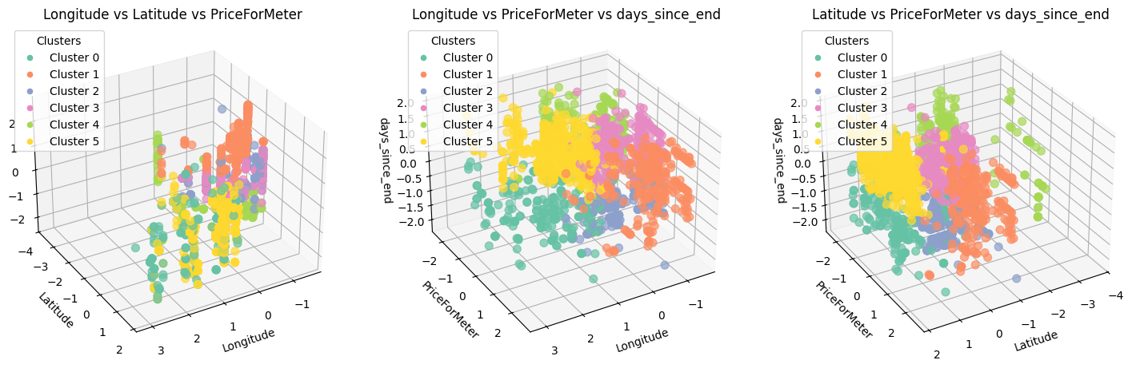
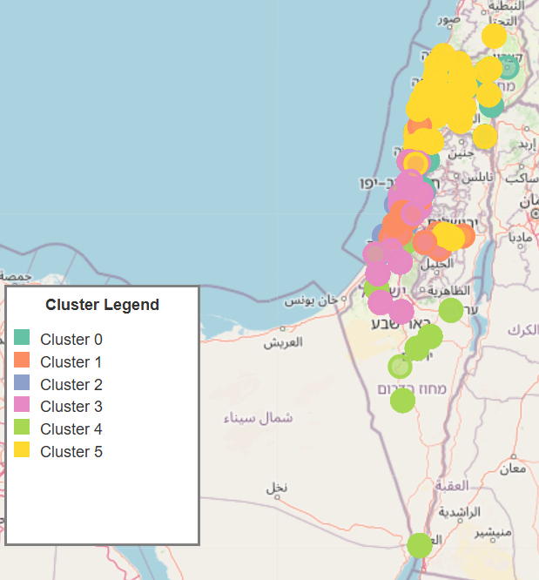
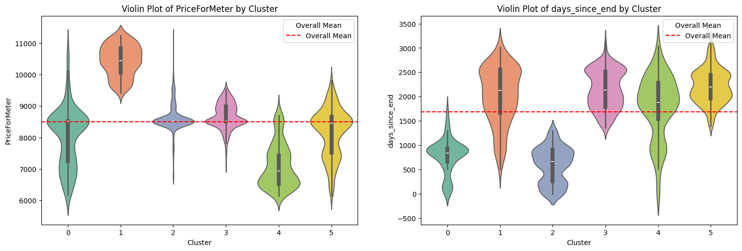
ויזואליזציה של הקלאסטרים והנתונים הסטטיסטים עבור כל קלאסטר:
מיקומי הקלאסטרים על המפה:

Slide 9
סיכום ניתוח הקלאסטרים:
Cluster 0 :מדובר בהגרלות יחסית עדכניות המאופיינות במחירים ממוצעים ולעיתים נמוכים ביחס לממוצע הממוקמים בעיקר בפריפריית הצפון ובכפרים ערביים מה שיכול להצביע על המחירים הנמוכים יחסית
Cluster 1 :מדובר בקבוצה חריגה מבחינת מחירים גבוהים של הגרלות שבוצעו יחסית מזמן וממוקמות במרכז הארץ מה שרומז על המחירים הגבוהים
Cluster 2 :מדובר על הגרלות עדכניות שבוצעו באיזור המרכז ומאופיינות במחירים מאוד ממוצעים
Cluster 3 :מדובר על קבוצה "מעורבבת" של הגרלות יחסית ישנות הממוקמות החלק מהדרום עד למרכז ומאופיינות במחירים ממוצעים
Cluster 4 :מדובר בקבוצת הגרלות באיזור הדרום שבוצעו בעיקר יחסית מזמן ומאופיינות במחירים נמוכים ביחס לשאר ההגרלות
Cluster 5:: מדובר בקבוצת הגרלות גדולה הממוקמת בעיקר באיזור הצפון ומפאופיינות במחירים ממוצעים-נמוכים במעט משאר ההגרלות
תובנות ומסקנות:
הגרלות עדכניות מאופיינות במחירים ממוצעים בעיקר
הגרלות באיזור הדרום מאופיינות במחירים נמוכים ביחס לשאר אך אין הרבה מידע בנושא
הגרלות איזור הצפון ההן בעיקר הגרלות ישנות אך זולות ביחס לשאר ההגרלות
קיימת קבוצה "חריגה" של הגרלות "ישנות" ביחס לשאר שהיו ממקומות באיזור המרכז
הגרלות עדכניות בצפון הן בעיקר בכפרים ערביים מה שיכול להצביע על כוונה של פיתוח פריפריית הצפון והכפרים הערביים באיזור

Slide 10
סיכום:
הפרוייקט נעשה בשותפות מלאה של אורי ודניאל ולשם ביצועו ישבנו ביחד בזומים כאשר בכל פעם רעיונות הועלו על ידי שני חברי הצוות וישומם בקוד נעשה על ידי חבר הצוות שהריץ באותה הפגישה את הקוד אצלו.
לשם העבודה נעזרנו רבות בצ'אט גיפיטי על מנת לבנות את הקוד הטכני. הרעיונות היו מקוריים על סמך יידע מקדים של חברי הקבוצה (השימוש בשאפ,המודלים,הרעיונות לקלאסטרינג, הניקויים, הניתוחים וכו..). אך הביצוע של הקוד עצמו נבנה ברובו על ידי צ'אט גיפיטי.
בזכות הפרוייקט למדנו המון כלים חדשים בעולם של למידת מכונה וניתוח נתונים וקיבלנו צורת חשיבה חדשה שבהחלט תורמת לנו בעולם של למידת מכונה וניתוח נתונים. מצאנו ניתוחים מעניינים וחשובים, מודל קריטי שיעזור לגורמים העוסקים בתחום של דירות בהנחה וניתוחים מעניינים על פי מיקום.

